Slide 1
クリーンウッド法の事業者登録について
～クリーンウッド法(合法伐採木材等の流通及び利用の促進に関する法律)の概要と登録制度～
令和２年度版(2020)
公益財団法人 日本合板検査会
info@jpic-ew.or.jp
https://www.jpic-ew.net/
1
Notes:
クリーンウッド法は、平成28(2016)年５月２０日に公布され、翌年の平成29(2017)年５月２０日に施行となった法律です。
また、本法には、“この法律の施行後五年を目途として、この法律の施行の状況について検討を加え、その結果に基づいて必要な措置を講ずるものとする” とありますので、“木材関連事業者”の方々は、法の見直しや、改正などのお知らせについては留意が必要となります。
なお、本会は、平成29(2017)年10月17日付けにて、クリーンウッド法による登録実施機関の登録を農林水産省、経済産業省、並びに国土交通省の3省より受け、平成29年10月27日に官報に公示されました。

Slide 2
登録までの流れ
※同意のご連絡でかまいません。
登録木材事業者
審査手数料の支払い
補正完了・報告
補正作業
エクセルファイルにて
申請準備作業
登録免許税の納付
申請書製本版の作成・提出
見積への同意書
予備登録申請
エクセルファイル
入力・ メール送信
木材関連事業者
事前打ち合わせ
エクセルファイル内事前確認
誤字・脱字等の添削の他、まれにあるファイルの破損の有無の確認
予備登録申請
エクセルファイル
受付・見積書の作成
公
表
登録証の発行
登録簿への登録
登録の可否を通知
登録の可否の決定
理事長への報告
審査結果報告書の作成
審査の実施
受理通知書発行
審査料請求書発行
受付台帳に記載
補正要求
受付・申請確認
＊登録範囲など
登 録 実施機 関
2
Notes:
これは、登録までの流れを簡単に記載したものです。上が木材関連事業者の登録申請者、下が登録実施機関の流れになっています。
この後に説明いたします「予備登録申請エクセルファイル」内に、“申請の手続き”、“法令の説明“、”申請書類”、“登録実施機関としての本会の要求事項”の全容を一つのパッケージにしてまとめています。
このエクセルファイルでの“やり取り”が、“事前打ち合わせ”となります。これにより、申請書提出後の補正、または審査におけます是正は無いか。あってもわずかとなります。
申請者から委任状を取り、団体等で取りまとめて委任申請することは可能です。ただし、この場合でもこのエクセルファイルは、事業者毎に入力・作成する必要があります。

Slide 3

クリーンウッド法
合板検査会 検索
3
Notes:
本会のウェブサイトからのご案内となります。「合板検査会」で検索してください。
画面上方の“クリーンウッド法”、または下の方の、“お知らせの”ところの、【クリーンウッド法の登録手続きについて】をワンクリックしてご覧下さい。
お電話でのお問合せも受付ておりますが、最初の取り掛かりの段階はサイトをご覧になりながらのご質問などをおすすめします。

Slide 4
4
Notes:
画面は“お知らせ”のところの“手続きについてです。”前文の説明書きの次の“予備登録申請”としまして、Excelファイルがあります。（一種、二種）、または（二種）のExcelファイルのどちらかをクリックしてダウンロードして下さい。一種及び二種の申請の場合、一種のみの申請の場合は（一種、二種）を、二種のみの申請の場合は（二種）のExcelファイルをダウンロードして下さい。
ダウンロードできない場合は、本部又は検査所にご連絡下さい。メールに添付してお送りいたします。
なお、予備登録申請エクセルファイル内には本法の要点を網羅していますので、登録申請をするしないにかかわらずサイトからダウンロードしてご覧いただくとよろしいです。。
“木材関連事業者”としてクリーンウッド法についてのご理解をすすめていただければとおもっています。
また、このセミナー資料も同じサイトのページに掲載していますので、御社内で共有していただいてかまいません。

Slide 5
5
Notes:
ダウンロード後の（一種、二種）のエクセルデータ内の一端です。画面の下の方にデータシートのタグ類の最初の“申請入力１”です。
この“申請入力１”のデータシートに初期説明として、登録の手続き、並びにクリーンウッド法の一種、二種の別、木材等の種類についてまとめています。
また、この申請入力１は黄色地の項目の添え書きにしたがって、ご覧の例のように社名、代表者名、会社所在地などを直接手入力して下さい。

Slide 6
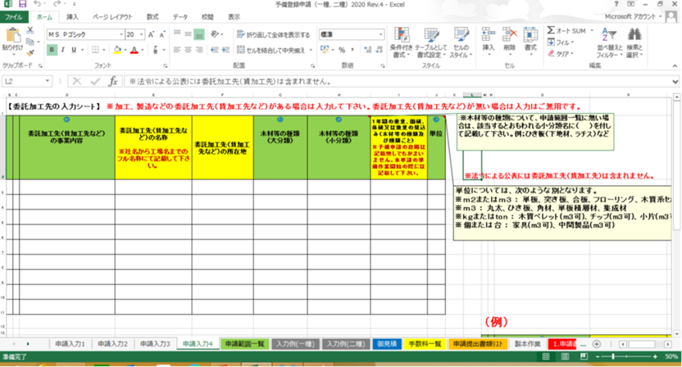
6
Notes:
申請入力２と３と４の画面です。それぞれのシートは【一種の入力シート】、【二種の入力シート】、【委託加工先の入力シート】としています。
どのシートも入力の項目は同じようになっています。
黄色地の項目は、社内の部門など、例えば製造部、営業部などとその所在地など直接手入力になります。
緑色地の項目は緑色のタグの“申請範囲一覧より申請しようとする事業内容、木材等の種類の大分類、小分類、一種にあっては樹種及び伐採された国又は地域をコピーペーストして入力して下さい。説明コメントは適宜配していますので、ご覧になりながら入力をしてみて下さい。
同一事業者内においても部門間の情報伝達が必要とされていますので、事業部門の列記は必要です。入力例のタグも入力の際はご覧ください。
申請入力４の【委託加工先の入力シート】ですが、委託加工先（賃加工先）がなければご無用となります。本法では、木材等の所有権のある事業者が木材関連事業者です。
なお、ここまでご覧いただいたのは（一種、二種）のエクセルファイルです。第二種木材関連事業者のみ申請の場合は、（二種）のエクセルファイルをご利用いただくのがよろしいです。

Slide 7
7
Notes:
先ほどのコピーペースト元の緑色タグの“申請範囲一覧”の画面です。
“事業の内容”、“木材の種類の大分類と小分類”、数量の“単位”と、一種については“樹種名”と“樹木の伐採国”について、法令、省庁のご指示、並びにいままでの登録申請の実績により一覧にしています。
木材等の種類に該当となるものが見当たらない場合は、この一覧にある名称に（ ）を付して、例えば “ひき板（ウッドッデッキ、木塀）”や、 “集成材（幅はぎ材）”などとして下さい。
“単位”については、データシート内にもコメントしています。「立方メートル」、「平方メートル」、「トン」など一般的な単位となります。今まで数量をとりまとめていない事業者につきましては、これからは必要になります。
“樹種名”は一般的な名称の記載になります。購入の際の書類に明記されている名称でかまいません。輸入ですと輸入明細、“パッキングリスト”にある名称です。「広葉樹」は受付ています。
“樹木の伐採国”は、必ず“伐採国”です。生産国ではありません。「欧州」などは受付けております。

Slide 8
お問い合わせ
info@jpic-ew.or.jp
8
Notes:
Excelファイルの（一種、二種）の場合は、申請入力１と２と３と，必要に応じて４の、Excelファイルの（二種）の場合は、申請入力１と２と、必要に応じて３の入力が出来ましたら、
ホームページ画面の「お問い合わせ」、またはホームページ最下部のサイトマップ内のメールアドレス「info@jpic-ew.or.jp」にExcelファイルを添付して送信して下さい。
最寄りの本会の検査所のメールアドレスに送信していただいてもかまいません。 本会の検査所の一覧はセミナー資料の終盤にあります。
なお、この予備登録申請エクセルファイルの送信にて登録ではありません。また、必ず本会に登録申請しなければならないことはありません。
他の登録実施機関との相見積などしていただいて何ら問題ございません。次のスライドの本会からの申請にかかわる御見積書にご承諾の連絡をいただきましたら、本申請の準備作業開始となります。

Slide 9
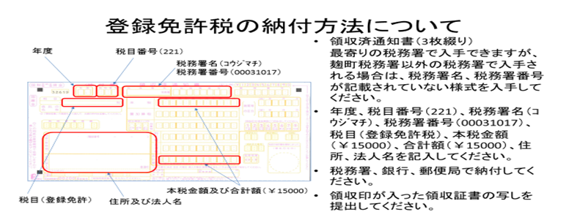
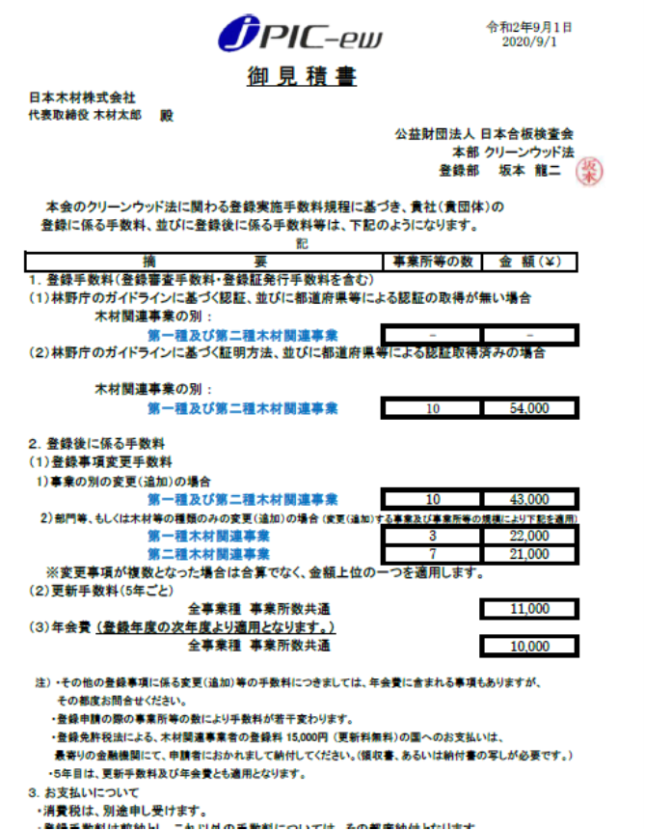
登録後の年会費は10,000円(税別)、５年ごとの更新料は11,000円(税別)
9
Notes:
ご覧のスライドは経費について、ひとまとめにしています。Excelファイルを送信していただきますと、登録申請に係る手数料、並びに登録後の費用について御見積書を作成してお送りいたします。
手数料については、Excelファイルの“手数料一覧”のタグのデータシート内に、またホームページ内にも掲載しております。ご覧のスライド内は登録手数料です。事業の別ごと事業所数ごとになります。
登録手数料のお振込み（お支払い）時期（タイミング）は申請書の製本版が本部または検査所に到着後に請求書をお送りしてからです。
登録後は事業者一律、ご覧の下の方のようになります。5年目は年会費、更新料とも適用となります。登録後の追加変更の変更申請料の適用の項目と料金も同じシート内にあります。
また、登録申請時には国に支払う“登録免許税”の納付が初回のみ必要となります。申請の際には納付書のコピーを添えて申請書類をお送り願います。
納付時期（タイミング）はエクセルファイル内の登録申請書類のデータ完了後、申請書類製本版の送付前でかまいません。
ご覧の右上の用紙が最寄りの金融機関または税務署で入手できます。“納付方法について”に従って記入してお支払い下さい。
税務署名としてカタカナで「コウジマチ」と記入することになっています。ただし、「コウジマチ」となっていなくとも申請書類の受付けはしております。

Slide 10
10
Notes:
御見積書にご承諾の連絡をいただきましたら、引き続きエクセルファイルの下部のタグの右の方にあります赤色のタグにて本申請の準備作業となります。
この赤色のタグ類の申請書内は先の申請入力から事務的な箇所、日付けや、会社名、所在地などは自動入力設定にしています。
それぞれのタグのデータシート内の説明コメントをみながら直接入力する箇所を記載してください。この本申請の準備作業のなかで本法の理解がすすむようにしています。
木材関連事業者の方々には登録申請をする、しないにかかわらずエクセルファイルデータ内をご覧いただけるとよろしいです。
一応、整えていただきましたら再度エクセルデータをメールに添付してお送り下さい。法律による申請事ですので、誤字、脱字などの添削のほか、次の印刷、製本作業もありますので、めったにはありませんが、データファイルの破損の有無を一応確認します。

Slide 11
11
Notes:
本会の添削後エクセルファイルのデータ内の作業が完了いたしましたら、登録申請書の提出用の製本版の作業となります。
エクセルファイル内に“申請書提出書類ﾘｽﾄ”と“製本作業”のタグがありますので、赤色のタグ類の印刷とその他添付する書類をリストの順にして、製本作業をして下さい。
赤色のタグ類の書類以外に申請書に添付が必要なのは、あれば自社分の“合法木材の認定書”などの写し、“登録免許税納付書の写し”、“定款の写し”、“登記謄本”の本書です。
社判（角判）、代表者印の必要な書類は、赤色のタグ類にある・登録申請書鑑、・誓約書、・宣誓書で、これらは申請書類一式と併せて御社内決済のうえ押印願います。
なお、事業者の事業所数、取り扱いの木材等の種類の数にもよりますが、Excelファイルの初回送付後から申請書製本版の到着、手数料お振込み、審査,登録までお早い方で一週間くらいです。

Slide 12
《施行規則第15条中より》申請者は、登録を受けたときは、少なくとも毎年１回、合法伐採木材等の利用を確保するための措置の実施状況について登録実施機関に報告を行うこと。
12
Notes:
登録事業者におきましては、登録後に、年に一回木材等の取り扱い数量と合法性の確認できた数量などを報告することになります。向かって左上が、年度報告の書式です。
毎年６月末日までに前年度の実績、数量を報告するものです。
右下はその年度報告の元データとして、購入、出荷の数量や合法性の確認の有無などを管理する【合法木材管理台帳】です。これはあくまでも例示としているもので報告や提出はご無用となります。
これらも予備申請エクセルファイル内にご参考までに配していますのでご覧いただき、登録後の管理について社内で打ち合わせや、イメージをしていただきたくおもいます。

Slide 13
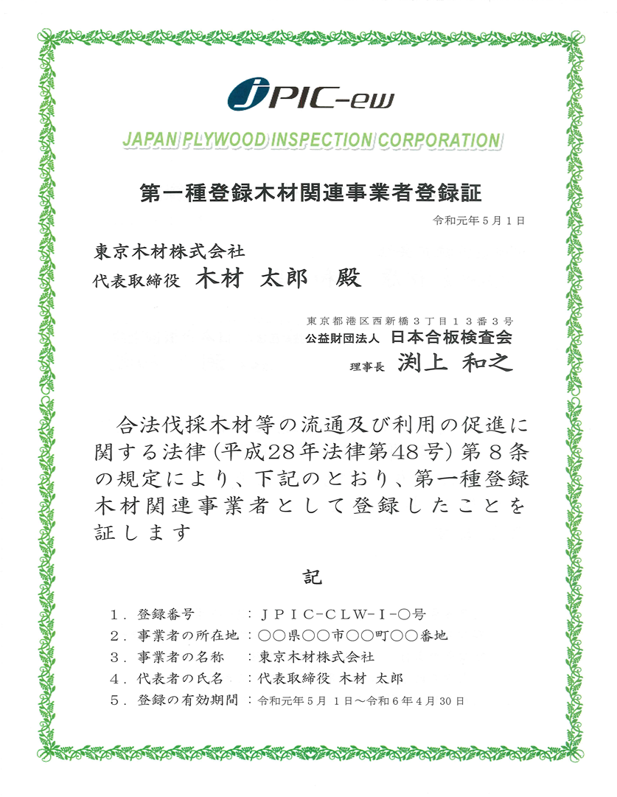
合法伐採木材等の流通及び利用の促進に関する法律（クリーンウッド法）
・木材等：木材及び木材を加工し、又は主たる原料として製造した家具、紙等の物品であって主務省令で定めるもの（リサイクル品を除く。）[２条１項]
・合法伐採木材等：我が国又は原産国の法令に適合して伐採された樹木を材料とする木材及び当該木材を加工し、又は主たる原料として製造した家具、紙等の物品であって主務省令で定めるもの（リサイクル品を除く。） [２条２項]
定義
◎国の責務[４条]
・必要な資金の確保
・情報の収集及び提供
・登録制度の周知
・事業者及び国民の理解を深める措置 等
◎適切な連携[31条]
◎国際協力の推進[32条]
国
◎事業者の責務⇒木材等を利用するに当たっては、合法伐採木材等を利用するよう努めなければならない[５条]。
事業者
◎流通及び利用の促進に関する基本方針の策定[３条]
…木材等の製造、加工、輸入、輸出又は販売（消費者に対する販売を除く。）をする事業、木材を使用して建築物その他の工作物の建築又は建設をする事業その他木材等を利用する事業であって主務省令で定めるものを行う者[２条３項]
木材関連事業者
・木材関連事業者の判断の基準となるべき事項を定める[６条]
・上記事項を勘案して、指導及び助言を行う[７条]
・木材関連事業者に対する報告徴収及び立入検査を行う[33条]
主務大臣
登録木材関連事業者
・合法伐採木材等の利用を確保するための措置を適切かつ確実に講ずる木材関連事業者は、登録により「登録木材関連事業者」という名称を用いることができる[８条、13条１項]。
※登録を受けた者以外が当該名称又はこれと紛らわしい名称を用いた場合は罰則あり[13条２項、37条]
本会の登録証（例）
申請
登録
林野庁セミナー資料より
登録実施機関[５章]
13
※ 施行日 ： 平成29年5月20日
Notes:
林野庁セミナーの資料からのものになります。 クリーンウッド法について主な点がまとめられています。
“木材等“と”合法伐採木材等”の定義。（ ）内に「リサイクル品を除く。」とあります。
国、主務大臣がすべきこととして基本方針の策定の他、制度の普及、促進のためにすべきこと。などです。
そして“木材関連事業者”と“登録木材関連事業者”についてです。
登録をするしないにかかわらず全ての木材関連事業者に合法伐採木材等を利用する努力義務を言及しています。
登録事業者になるメリットとしては、登録されますと林野庁のウェブサイト、並びに登録実施機関のサイトに公表されますので事業者のＰＲとなり、大義としては世界的な違法伐採木材の対策に関わり、つながっていくことになります。
我々、“登録実施機関”は、登録申請を受付け、審査のうえ登録（言わば認定）をして、登録証を登録事業者へ発行しています。
向かって右は、本会の登録証の例です。実際の登録証の大きさ（サイズ）はＡ３のサイズで賞状のような紙質のものです。
１事業者様に１つの番号を割り当て、一種及び二種の同時申請の場合も一種、二種ごとに登録証を発行しています。

Slide 14
・木材には、次に掲げるものが該当します。（基本方針より）
(1) 丸太
(2) ひき板及び角材
(3) 単板及び突き板
(4) 合板、単板積層材及び集成材
(5) 木質ペレット、チップ及び小片
【木材等の種類】
・家具、紙等の物品）[ 施行規則第２条より ]
① 椅子、机、棚、収納用じゅう器、ローパーティション、コートハンガー、傘立て、掲示板、黒板、
ホワイトボード及びベッドフレームのうち、部材に主として木材を使用したもの
② 木材パルプ
③ コピー用紙、フォーム用紙、インクジェットカラープリンター用塗工紙、塗工されていない印刷用紙、
塗工されている印刷用紙、ティッシュペーパー及びトイレットペーパーのうち、木材パルプを使用し
たもの
④ フローリングのうち、基材に木材を使用したもの
⑤ 木質系セメント板
⑥ サイディングボードのうち、木材を使用したもの
⑦ 物品の中間製品（木材又は木材パルプを使用したもの）
主に建築・建設の事業者又はその部門の場合の申請名称例：構造材、羽柄材、構造用合板、構造用集成材、梁、柱 など
《Ｑ＆Ａより》 なお、薪、木炭、竹、OSB、コルク、繊維板、パーティクルボード、輸送用木箱、木製パレットは木材等に該当しません。 また、合板型枠（合板と桟木を組み合わせたもの）は、該当しません。
14
Notes:
登録申請する際の“木材等の種類”の名称となります。ここには「丸太」、「ひき板」、「合板」のような木材のほか、どのような物品が対象になるかをお示ししております。
対象外について、クリーンウッド法では、“リサイクル品は除く”とありますので、スライド下部のものは本法の対象にはなりません。
コンクリート型枠用合板、桟木そのものは木材に該当しますので、登録申請できます。
「家具」につきましては、金属やプラスチック、PB、繊維板やリサイクル材を除いた「木材」の重量の割合がおおむね５０％以上で、全てが合法⽊材によって製造された家具は重量計測はご無用です。
また、フローリングは“木材”でなく、その他の物品となります。「基材に木材を使用したもの」が対象となりますので、表面の“突き板”は合法性の確認の対象外です。
なお、一度使用されたもの、リサイクル品のその他の例 は、丸太の剝き芯、工場の端材、ゴム樹液採取後のゴムノキです。
主に建築・建設の事業者又はその部門の場合は、登録の名称として、構造材、羽柄材、構造用合板、構造用集成材、梁、柱など一般的な名称で登録申請ができます。
外構材のウッドデッキや、木塀は、それらを構成している材料がひき板であれば、そのひき板が本法の対象となります。登録の際は、ひき板（ウッドデッキ）、（木塀）などとして下さい。
家具に関するガイドラインはクリーンウッド・ナビのサイトの「参考資料」のところにありますので参考にして下さい。
これら申請の際の名称は、先ほどのエクセルファイル内の“申請範囲一覧”のデータシートでご覧いただけます。

Slide 15
クリーンウッド・ナビより
《基本方針より》
“第一種木材関連事業を行う者が登録を受ける場合は、第一種木材関連事業に係る全ての事業部門、事務所、工場
及び事業場並びに木材等の種類について、合法伐採木材等の利用を確保するための措置を講ずることとする。“
15
Notes:
クリーンウッド法におけます“木材関連事業者の範囲です。あくまでも概略を示したとのことです。
まずは木材関連事業者に該当しない者は森林所有者、国内素材生産業者（とは伐採業者です）、海外事業者、小売り業のみの事業者（一般的にはＤＩＹショップ、ホームセンターなど）です。国内素材生産業者は、森林組合、木材市場などの委託販売を経由しないで直接に丸太の販売業務を行っていれば対象範囲です 。
第一種と第二種はご覧のように色分けしてあります。国産材の丸太を直接購入（国有林、県有林など入札による購入、自社林を直仕入れ）は製造、加工部門、販売部門まで第一種となります。ただし、「家具」の製造にあっては二種に切り分けとなります。（省庁ご指示です）なお、国産丸太を森林組合や県信連などから購入している場合は、二種となります（森林組合や県信連などの丸太の委託販売は一種です）。輸入合板などを購入していても、建材商社から購入している場合は、第二種となります。（直輸入業者の建材商社が一種です）建材商社等（直輸入者）の1事業者においては輸入事業の部分（部門）のみが第一種となり、製造、販売の部分（部門）からは第二種となりますので直輸入業者は一種及び二種の申請となります。直接、消費者に販売を行う小売業者は本法の木材関連事業者に含まれませんが、消費者に販売となる建築関係は本法においては木材関連事業者に含まれます。なお、小売業も卸売り業も行っていれば登録申請できます。なお、集成材工場、家具工場など第二種の青色となっていますが、自社林の丸太の受入れや、ひき板を商社などを通さないで直接に輸入などしていれば第一種もありえます。
登録範囲の考え方です。クリーンウッド法の基本方針により第一種木材関連事業者は、第一種木材関連事業に係る全てについて、登録の申請をしなければなりません。
第二種木材関連事業者の場合は、限定的な申請でかまいません。
また、事業所、部門単位等ごとや、部材群・製品群単位で切り分けて登録申請することが可能です。（施行規則第6条第2項）

Slide 16
【合法性の確認「デューディリジェンス( DD )」と書類(例)】
《クリーンウッド法の確認項目》
2018年度の年度報告資料より
《譲り渡すときに必要な措置》
・様式不問 ✔
・合法性の確認の行った旨、できた旨 ✔
・登録や認証等の名称 ✔
・登録番号 ✔
（クリーンウッド法Q&A より）
①品目 ✔
②樹種 ✔
③伐採国又は地域 ✔
④重量、体積又は数量 ✔
⑤購入先の名称所在地 ✔
⑥伐採の合法を証明する
書類を収集 ✔
CW法の未登録事業者は記載無し
その他の確認
追加的措置
①国が提供する情報
（ｸﾘｰﾝｳｯﾄﾞ・ﾅﾋﾞ）
②購入先との過去の取引実績
等を踏まえ合法性を確認
16
Notes:
合法性確認の方法による書類の一例です。画面向かって右がご承知の方が多いとおもいますが、インドネシアのSVLKの木材合法性証明システムにおけます合法証明書類のV-legal Documentです。必要に応じて“その他の確認”をします。さらに合法性に疑義がれば、“追加的措置”「購入先等その他関係者からの追加情報の収集や流通経路の把握等により合法性を確認
」を行います。「デューディリジェンス(DD)」（通称：デューデリ）という用語は、法令には明記はありませんが、念頭にはあります。 また、業種、または部門は異なれど目的に応じて適正評価に利用できる有効なコンセプト、概念として本会は承知しています。
左は合法性の確認を行って次の取引先などに譲り渡す際の納品書等の記載の一例です。この納品書等がクリーンウッド法による “証明書”となります。定められた“書式”はありません。
また、納品書のような書面にこだわらず、カタログやホームページなどで合法性の確認の旨があればよいことになっています。
なお、クリーンウッド法の未登録の木材関連事業者も納品書等の“譲り渡しの措置”は必要です。登録番号は記載無しとなります。

Slide 17
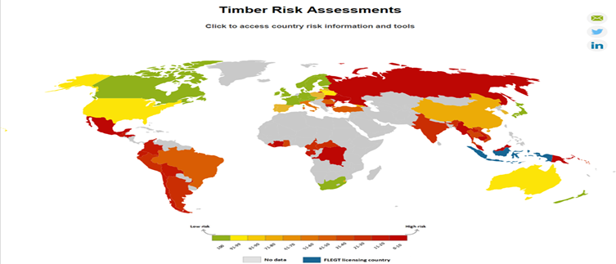
【NEPCon(MO：Monitoring Organization)】
NEPCon ⇒ EU木材規制監督団体(EU認定) 厳格なDD基準の監視
各国のリスク情報 ⇒ https://www.nepcon.org/sourcinghub/timber
デューディリジェンス( DD )
の３段階
① 情報の収集：Information gathering
合法伐採木材を証明する文書類
② リスク評価：Risk assessment
収集した情報の内容確認
③ リスク緩和：Risk mitigation
リスク対策の特定
ESG 投資、ESGリスク
E (環境)
S (社会）
G (ガバナンス＝ 企業統治)
SDGs時代
＊赤色に近いほどリスクが高く、緑色に近いほどリスクが低い。
17
Notes:
「デューディリジェンス(DD)」とDDにかかわる事について、少々述べますと。DDはご覧の３つです。合法伐採木材を証明する文書類などの“情報の収集”、その文書は合法に発行されたのか、樹種、原産国は正しいのかなど収集した情報の内容の確認“リスク評価”、リスクに対処する必要なアクション（対策）の特定“リスク緩和”です。ご承知の方におかれましては恐縮です。
このＤＤの３段階は、クリーンウッド法に規定化や義務化などはされていませんが、合法性の確認に取り込むことが望ましいとおもわれます。
また、ESG投資、ESGリスクについては、環境、社会、企業統治に配慮している企業を重視・選別して行う投資であり、そのリスク評価を行うことになります。
これらは、“ エス・ディー・ジィズ ” 「サステイナブル・ディベロプメント・ゴールズ時代」のもので、既に行動を、合法伐採木材の利用、資源・環境保護などの“倫理的な活動”を起こしている企業もあるとおもいます。
表題のNEPCon(ネプコン)は、EU諸国の違法伐採木材の法律である“EU木材規則”と DD基準を監視するEU認定の監督団体です。（政府機関ではなく非営利組織です。）
そのウェブサイトのリスクの情報を紹介します。国、地域にマウスをあわせてみて下さい。

Slide 18
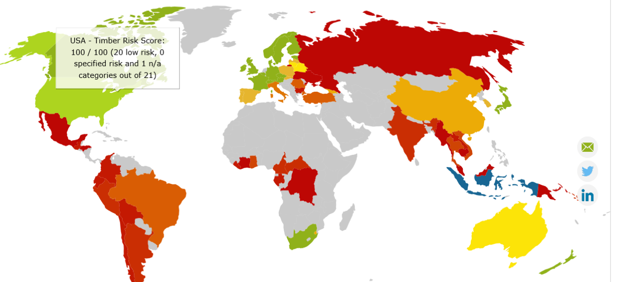
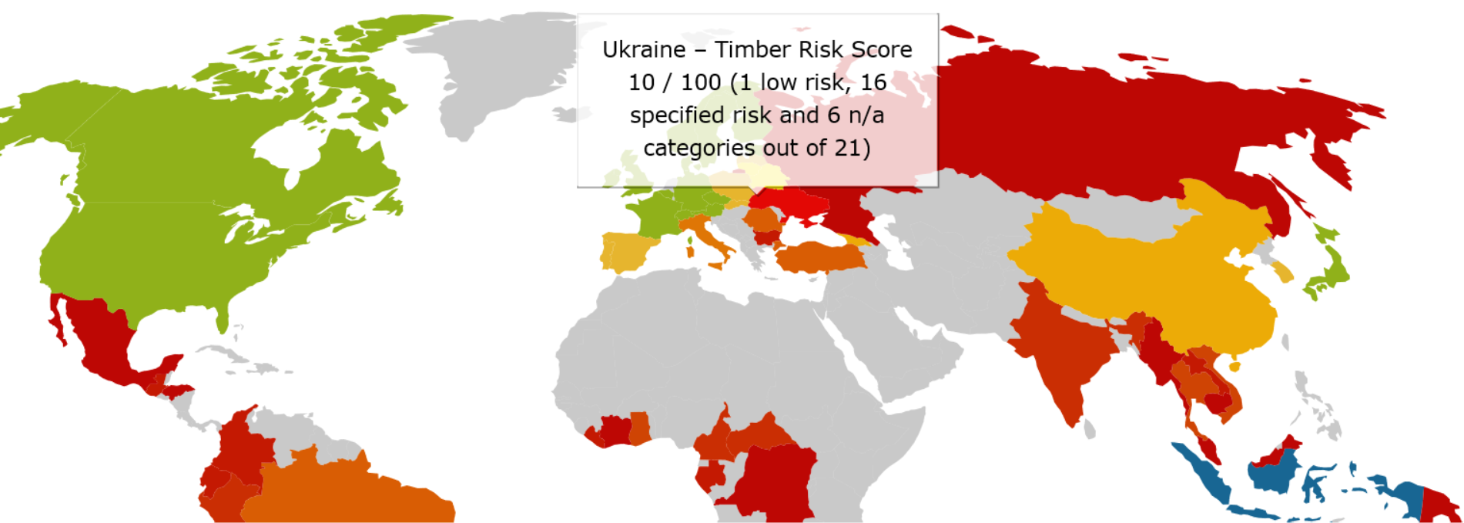
【NEPCon ウェブサイト】
18
Notes:
その国、地域のリスク情報がご覧になれます。さらにクリックしますと詳細が表示されますのでご覧になってみてください。
ご覧になっているウクライナ情報の意味は、“・スコアは100点満点と考え0点が最低、100点のうち10点ということはリスクは高。・1 low risk = 低リスクが一つ。低リスクが一つしかない。・16 specified risk = 特定されたリスクが16ある。・6 n/a categories out of 21 = 21あるカテゴリーのうち当てはまらないものが6カテゴリーある。”とのことです。

Slide 19




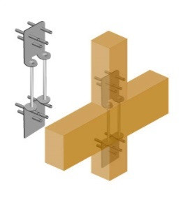




３ クリーンウッド法（CW法）
全木連セミナー資料より
GLとCW法の比較（サプライチェーンの観点から）
認定事業者が発行する証明書の連鎖
例１
認定事業者
認定事業者
認定事業者
認定事業者
認定事業者
政府調達
ガイドラインに基づく合法証明
例２
認定事業者
認定事業者
非認定事業者
認定事業者
認定事業者
政府調達
森林所有者
素材生産業者
原木市場
木材流通
製材業
加工業
工務店等
消費者
証明の連鎖はここで切れてしまう！
クリーンウッド法に基づく合法性の確認
事業者
事業者
事業者
事業者
事業者
事業者
事業者
認定や登録の有無にかかわらず、すべての木材関連事業者が合法性を確認する
19
Notes:
サプライチェーンこと“供給の連鎖”の観点からグリーン購入法のガイドラインとクリーンウッド法の違いです。
ガイドラインでは業界団体から認定を受けた事業者が証明書を発行し、証明書の連鎖で合法木材を流通させていくことになります。 ご覧のようにガイドラインでは“非認定事業者”で証明の連鎖が切れます
クリーンウッド法ではそれぞれの木材関連事業者が自らの責任において取り扱う木材の合法性を確認することになります。
この木材関連事業者には登録木材関連事業者もあれば登録をしていない木材関連事業者もありますが、クリーンウッド法では木材関連事業者の証明の連鎖はつながっていくことになります。
また、この“サプライチェーン” について、「どこから来て、どのように末端の顧客に届いていくのか」などの管理をしている企業もあるのでしょう。

Slide 20
合法伐採木材等の流通及び利用の促進に関する法律に係るQ＆A （抜粋）
（１０）体制の整備
1 (新) | 判断基準省令第６条における「合法伐採木材等の分別管理」とは、何を分別するのか。また、分別の方法は倉庫の区画など物理的方法でなければならないのか。 | 合法性の確認ができた木材等とそれ以外の木材等に分別することを求めています。分別管理の方法は、明確に分別して管理できるのであれば、その方法は問いません。倉庫等において物理的に区画する方法のほか、例えば、ロット番号、バーコードなどを用いて管理することも想定されます。
2 (新) | 「合法伐採木材等の利用を確保するための措置に関する責任者の設置」とあるが、責任者はどのような責任を負うのか。 | 責任者は部門、事務所、工場又は事業場において、合法性の確認、書類の譲り渡し、記録の管理及び分別管理を適切に実施することの責任を負います。
11 (新) | 登録木材関連事業者は違法な木材等を取り扱った場合に登録の取消しなどの罰則はあるのか。 | 合法性の確認を行ったにもかかわらず、結果的に違法な木材等を取り扱ったとしても、これをもって登録を取り消すことはありませんが、合法伐採木材等の利用を確保するための措置を適切かつ確実に実施しているかについて疑義が生じた場合には、登録の取消しに至る場合があります。
20
Notes:
本法の内容について質問の多かったいくつかについて、林野庁のホームページにあるクリーンウッドナビに掲載されているQ&Aから抜粋しました。法令の補助的な解説となります。
合法性の確認ができなかった木材も流通可能です。 物理的な分別のみではありませんので、明らかに判別できる○×入りの出荷リストなどもよろしいかとおもいます。
木材関連事業者として行うポイントです。合法性の確認については今までの述べましたとおりです。その他“書類の譲り渡し”納品書等による合法性の情報伝達です。“記録の管理”合法性の確認をした履歴や書類の管理です。“分別管理”合法性の確認ができた木材と確認できなかった木材を分別することです。これらは本法においては必ず行うことになります。
罰則については、登録していないのに“登録事業者”と名乗ること以外は厳しいものはあまり見当たりません。冒頭に述べました５年ごとの見直しなどを確認していくことになります。

Slide 21
合法伐採木材等の流通及び利用の促進に関する法律に係るQ＆A （抜粋）
3 | 合法性の確認ができた木材と合法性の確認ができない木材とが混在したものは、合法性の確認ができたものとして取り扱うのか、あるいは、合法性の確認ができないものとして取り扱うのか。 | 合法性の確認ができた木材と合法性の確認ができない木材が混在した場合には、合法性の確認ができないものとして取り扱います。また、本法では、合法性の確認ができた木材と合法性の確認ができない木材は分別管理を行うこととしています。
7 (新) | 第一種木材関連事業を行っている部門から木材等を受け取って第二種木材関連事業を行う部門がある場合、どのように合法性の確認等の措置を行えばよいのか。 また、第一種木材関連事業又は第二種木材関連事業のいずれかのみを登録したい場合、どのように申請を行えばよいのか。 加えて、第一種木材関連事業及び第二種木材関連事業の両方を登録する場合、一つの申請書で申請することは可能か。 | 第一種木材関連事業を行っている部門から木材等を受け取って第二種木材関連事業を行う部門がある場合には、合法性の確認は、第一種木材関連事業を行っている部門において、第一種木材関連事業者として行い、他の事業者への譲渡しの措置は、第二種木材関連事業を行う部門において第二種木材関連事業者として行うことになります。このため、部門間で合法性の確認の情報の伝達をしておく必要があります。 また、この場合に、例えば第一種木材関連事業のみを登録するにあたっては、第一種木材関連事業者としての措置（合法性の確認や部門間の情報伝達等）が適切かつ確実に実施されることが要件となり、第二種木材関連事業として行う措置については要件となりません。 第一種木材関連事業及び第二種木材関連事業の両方を登録する場合は、１つの申請書で申請できます。なお、詳細は、登録実施機関に確認する必要があります。
21
Notes:
同じくＱ＆Ａです。合法木材とそれ以外のものが混在したものは合法木材としては取り扱わないとあります。なお、分別管理を行うことが必要であるとしています。
同一事業者内においても、部門間で合法性の確認の情報の伝達をしておく必要があると、第一種木材関連事業及び第二種木材関連事業の両方を登録することができるとあります。
このＱ＆Ａを法令とあわせてご覧いただくとよろしいです。

Slide 22

全木連セミナー資料より
４ クリーンウッド法への木材業界の対応
【2020（令和２）年６月３０日現在】（CWナビより）
第１種：１９４件（うち第２種との同時登録：１６５件）
第２種：２７９件 合計：４７３件
登録件数（件）
22
Notes:
登録件数の推移です。緩やかに増加しています。国の補助事業の影響が大きいです。
本会の６月３０日現在の登録件数は、２２４です。
現在、毎月、審査・登録を行っています。
セミナーの最初のほうで説明いたしました“予備登録申請エクセルファイル”はご覧いただき、御見積書の手続きまではしておいていただきますとよろしいとおもいます。
もし、本申請にとりかかるまでに相当の間があきましても何ら問題ありませんので、お気遣いなくご連絡ください。実際に最初のお問い合わせから１年くらい経過してからの登録もあります。
（やはり、とりまく状況の確認や、体制の整備のこともあるとおもわれます）

Slide 23
公益財団法人 日本合板検査会 | 〒：１０５－００３３ 東京都港区西新橋３丁目１３番３号 （ユニゾ西新橋３丁目ビル） TEL：（０３）５７７６－２６８０、FAX：（０３）３４３８－１３６０ Emil：info@jpic-ew.or.jp
北海道検査所 | 〒：００３－００１３ 北海道札幌市白石区中央３条３丁目６番２５号 TEL：０１１－８３３－０８０８、FAX：０１１－８３３－３２２２ Email：jpic-hkd@jpic-ew.or.jp
東北検査所 | 〒：０２０－０１２２ 岩手県盛岡市みたけ１丁目５番４９号 TEL：０１９－６４７－１６６０、FAX：０１９－６４７－１６６２ E-mail：jpic-thk@jpic-ew.or.jp
東京検査所 | 〒：３４０－００２８ 埼玉県草加市谷塚２丁目１１番３３号 TEL：０４８－９２８－３３３１、FAX：０４８－９２８－３３３３ E-mail：jpic-tky@jpic-ew.or.jp
名古屋検査所 | 〒：４５３－０８５５ 愛知県名古屋市中村区烏森６丁目１１７番地 TEL：０５２－４８３－２２２５、FAX：０５２－４８３－２２２７ E-mail：jpic-ngy@jpic-ew.or.jp
大阪検査所 | 〒：５５９－００２６ 大阪府大阪市住之江区平林２丁目２番８号 TEL：０６－６６８５－０２５５、FAX：０６－６６８５－５１３４ E-mail：jpic-osk@jpic-ew.or.jp
中国検査所 | 〒：６９０－０８２５ 島根県松江市学園１丁目９番８号 TEL：０８５２－２５－５７５５、FAX：０８５２－２５－５７５６ Email：jpic-cgk@jpic-ew.or.jp
九州検査所 | 〒：８０１－０８４１ 福岡県北九州市門司区西海岸３丁目１番３８号 TEL：０９３－３２１－３４３４、FAX：０９３－３２１－３４３５ E-mail：jpic-kys@jpic-ew.or.jp
23
Notes:
当会の連絡先です。最寄りの検査所、又は本部にお問い合わせください。
各検査所の担当区域にかかわらず直接本部にお問合せいただいてもかまいません。

Slide 24
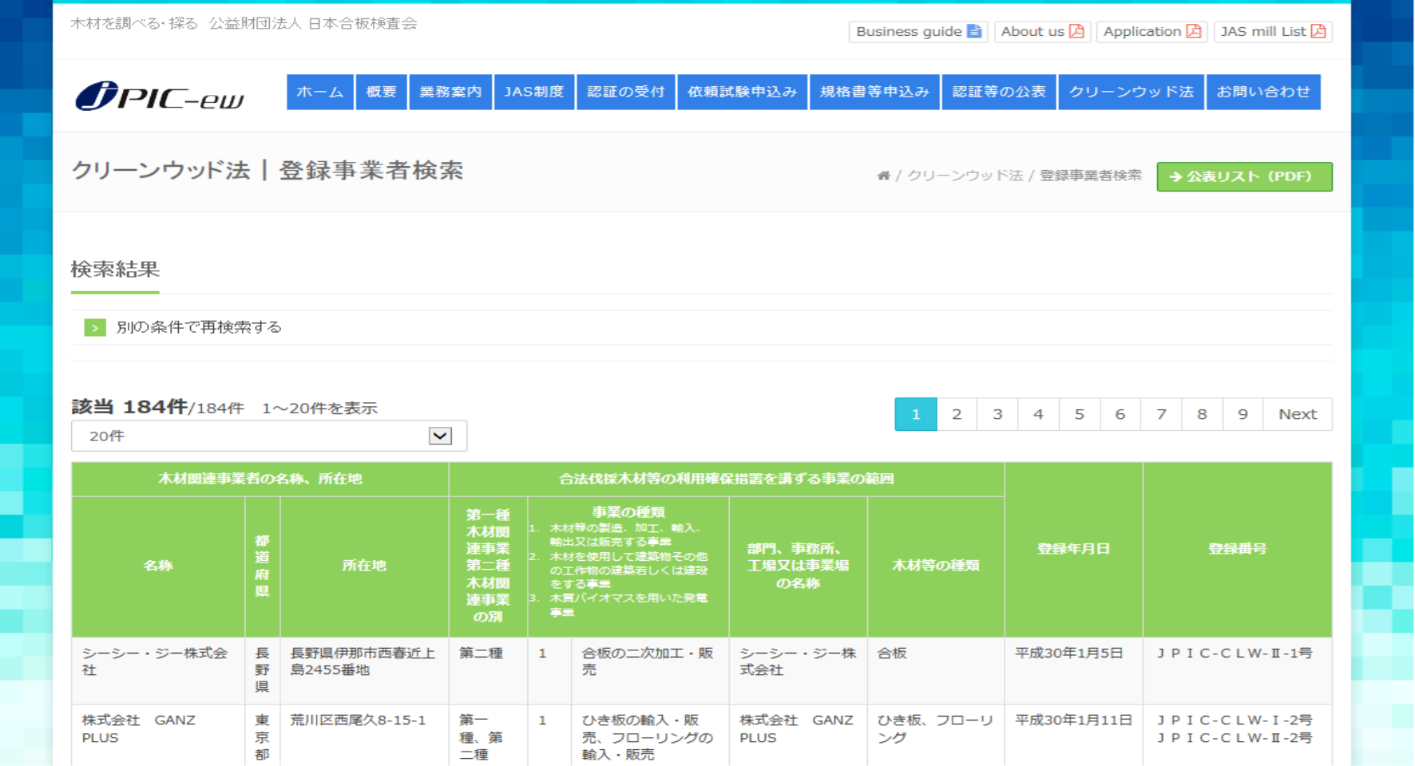
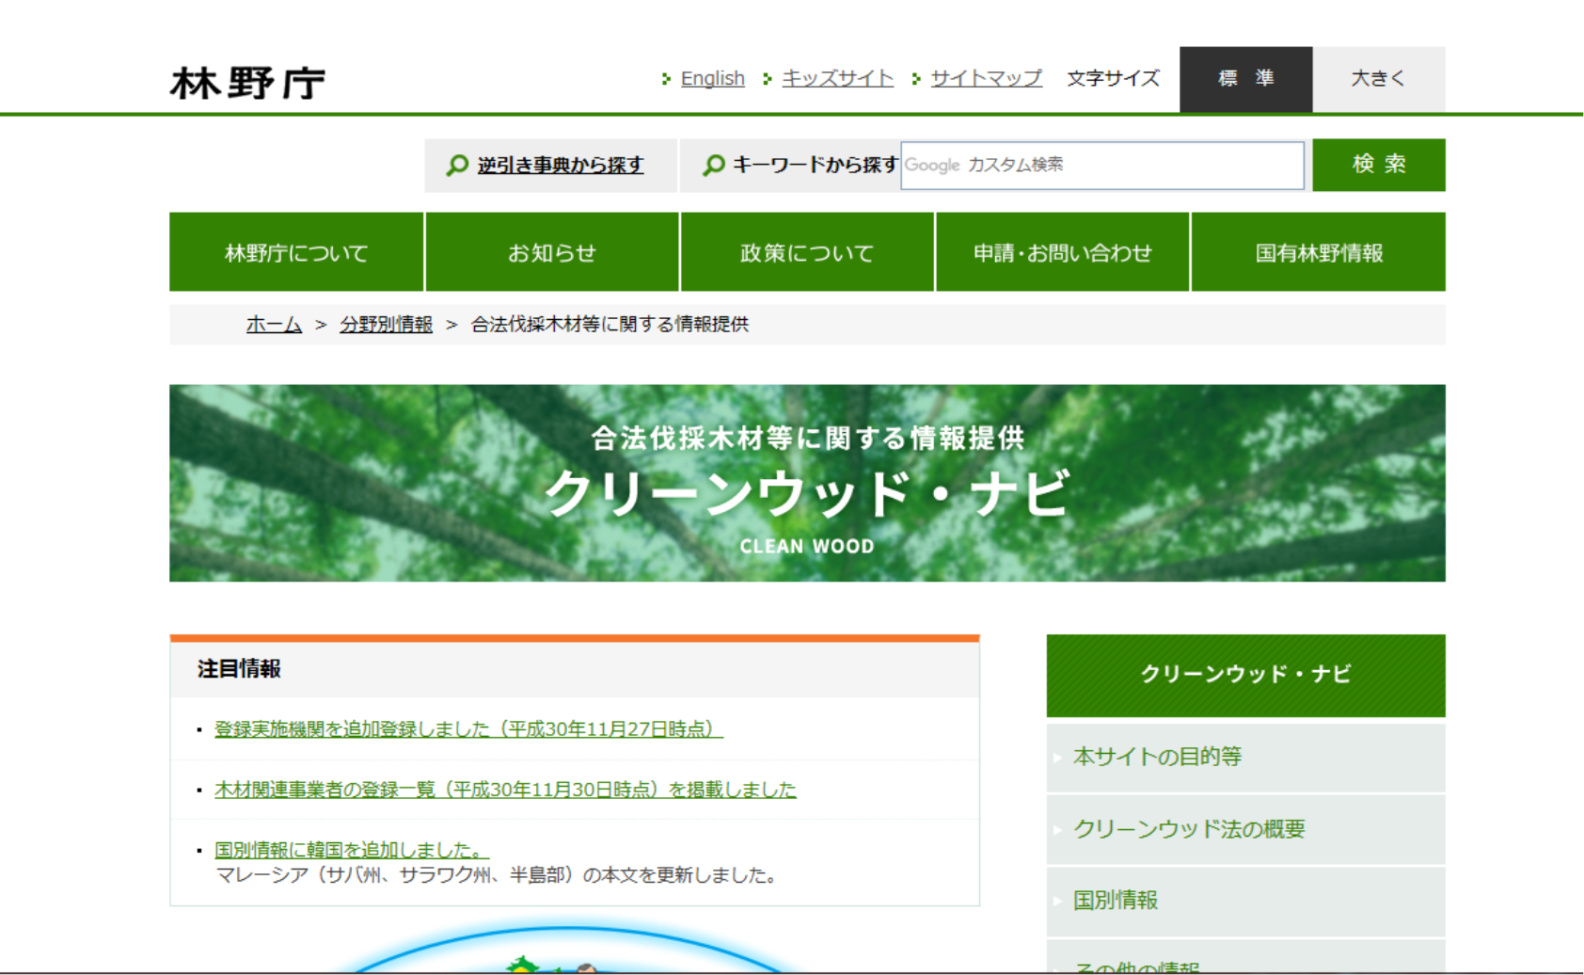
お問い合わせ
ご清聴ありがとうございました。
24
Notes:
本部 調査広報課ではテーマをご覧のように掲げ、クリーンウッド法、並びにＪＡＳ法・制度についてはもとより、
木材、木製品など広く林産物とそのＪＡＳ規格についてのお問い合わせにお応えをしていますので、ご遠慮なくご連絡ください。
また、クリーンウッド法登録事業者の公表、及び検索のページもあります。本会のウェブサイトもご覧いただけますと幸いです。
なお、林野庁のクリーンウッド・ナビの情報サイトは、クリーンウッド法にかかわる情報が満載ですので、ぜひご覧ください。

